Slide 1

ИСПОЛЬЗОВАНИЕ ИНФОРМАЦИОННЫХ И КОММУНИКАЦИОННЫХ ТЕХНОЛОГИЙ
В МУНИЦИПАЛЬНЫХ РАЙОНАХ
РЕСПУБЛИКИ ТАТАРСТАН

Slide 2
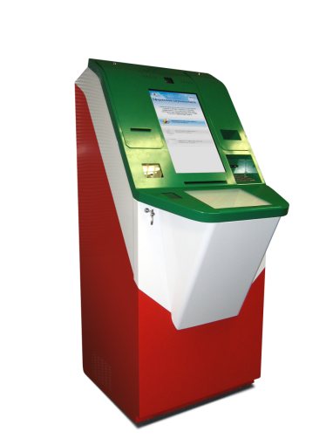

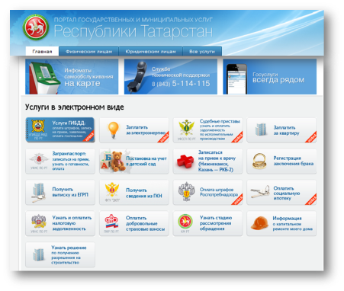
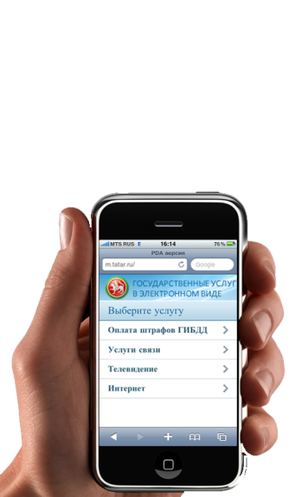

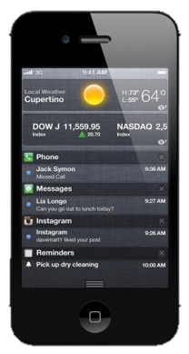
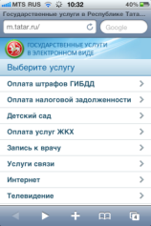
Инфоматы –
терминалы получения электронных услуг
Портал государственных
и муниципальных услуг
uslugi.tatarstan.ru
В местах массового пребывания людей на всей территории Татарстана
0,8 млн. посетителей,
4,9 млн. страниц просматривается ежемесячно
Контакт-центр
для населения
Мобильная версия Портала
Ежедневная и круглосуточная помощь
Доступна каждому сотовому абоненту

Slide 3
Посещаемость Портала
государственных и муниципальных услуг РТ
 | 2011 |  |  | 2012
ПОКАЗАТЕЛЬ | МАЙ | ИЮНЬ | ИЮЛЬ | МАЙ | ИЮНЬ | ИЮЛЬ
КОЛИЧЕСТВО СЕАНСОВ, ПОСЕЩЕНИЙ ПОРТАЛА | 488 000 | 557 520 | 495 385 | 817 976 | 776 810 | 800 092
УНИКАЛЬНЫЕ ПОСЕТИТЕЛИ | 183 700 | 199 339 | 190 323 | 286 992 | 262 871 | 267 583
ПРОСМОТРЕННЫЕ СТРАНИЦЫ | 2,36 млн | 2,59 млн | 2,20 млн | 4,60 млн | 5,02 млн | 4,92 млн
ПРЯМОЙ ТРАФИК (знают адрес Портала) | 17,80% | 17,20% | 17,00% | 18,09% | 18,45% | 18,88%

Slide 4
ЭЛЕКТРОННЫЕ И ИНТЕРАКТИВНЫЕ УСЛУГИ
 | 2011 |  |  | 2012
ПОКАЗАТЕЛЬ | МАЙ | ИЮНЬ | ИЮЛЬ | МАЙ | ИЮНЬ | ИЮЛЬ
ЗАПРОСЫ | 571 536 | 697 769 | 649 866 | 815 255 | 765 681 | 807 775
ЗАЯВЛЕНИЯ | 14 071 | 12 142 | 11 714 | 10 409 | 11 281 | 12 095
ЗАПИСИ В ОЧЕРЕДЬ | 160 241 | 192 669 | 236 999 | 330 779 | 309 088 | 281 651
ОПЛАТА | 83 549 | 103 157 | 109 963 | 143 936 | 175 868 | 169 818
 | 26,4 млн | 31,3 млн | 35,4 млн | 46,5 млн | 56,9 млн | 61,2 млн
ИТОГО оказанных услуг | 829 397 | 1 005 737 | 1 008 542 | 1 321 010 | 1 261 918 | 1 271 339

Slide 5
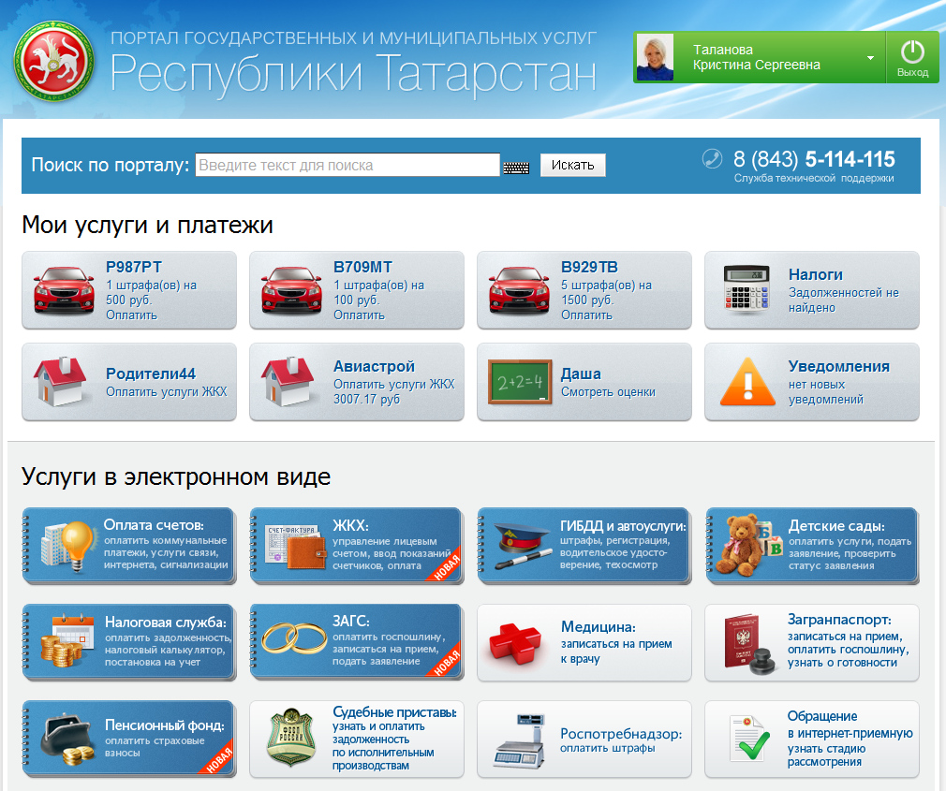



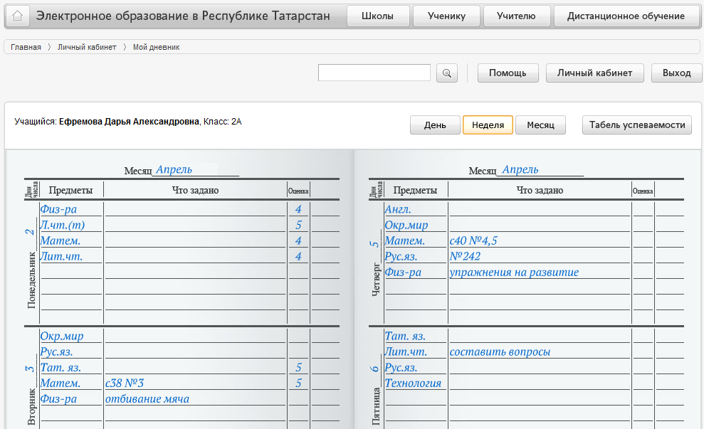
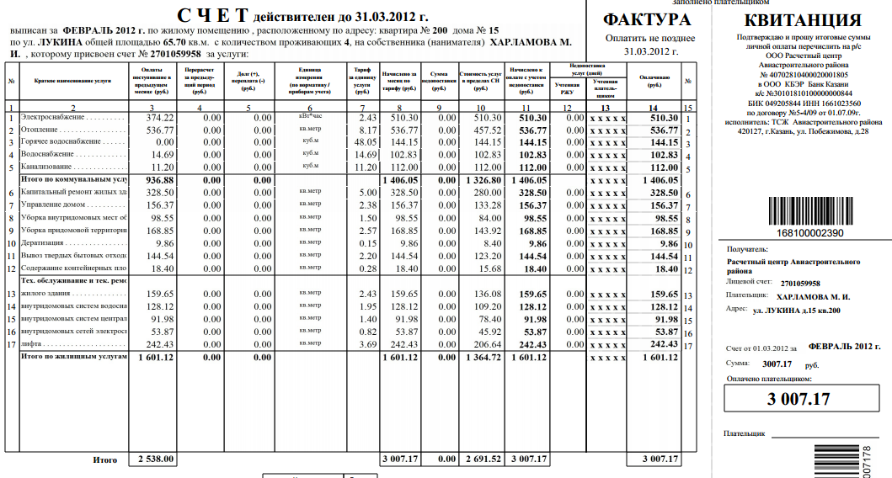
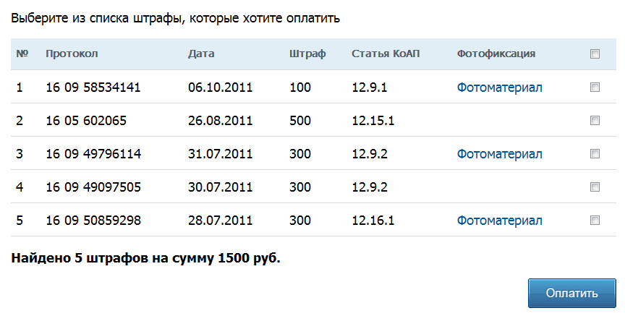



Slide 6
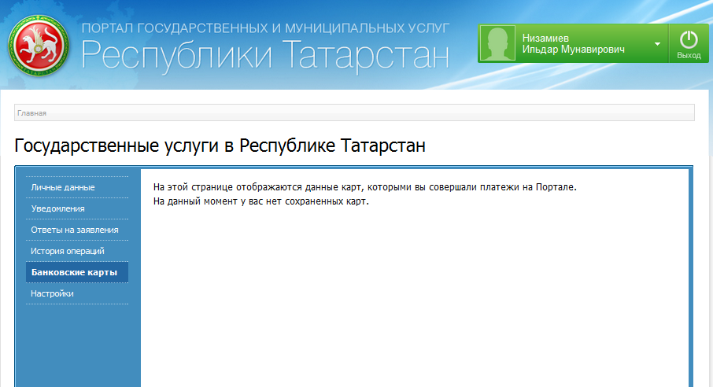

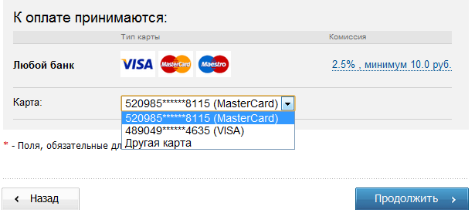
СОХРАНЕНИЕ ДАННЫХ БАНКОВСКОЙ КАРТЫ
Выбор сохраненной карты
в момент совершения
платежных операций

Slide 7
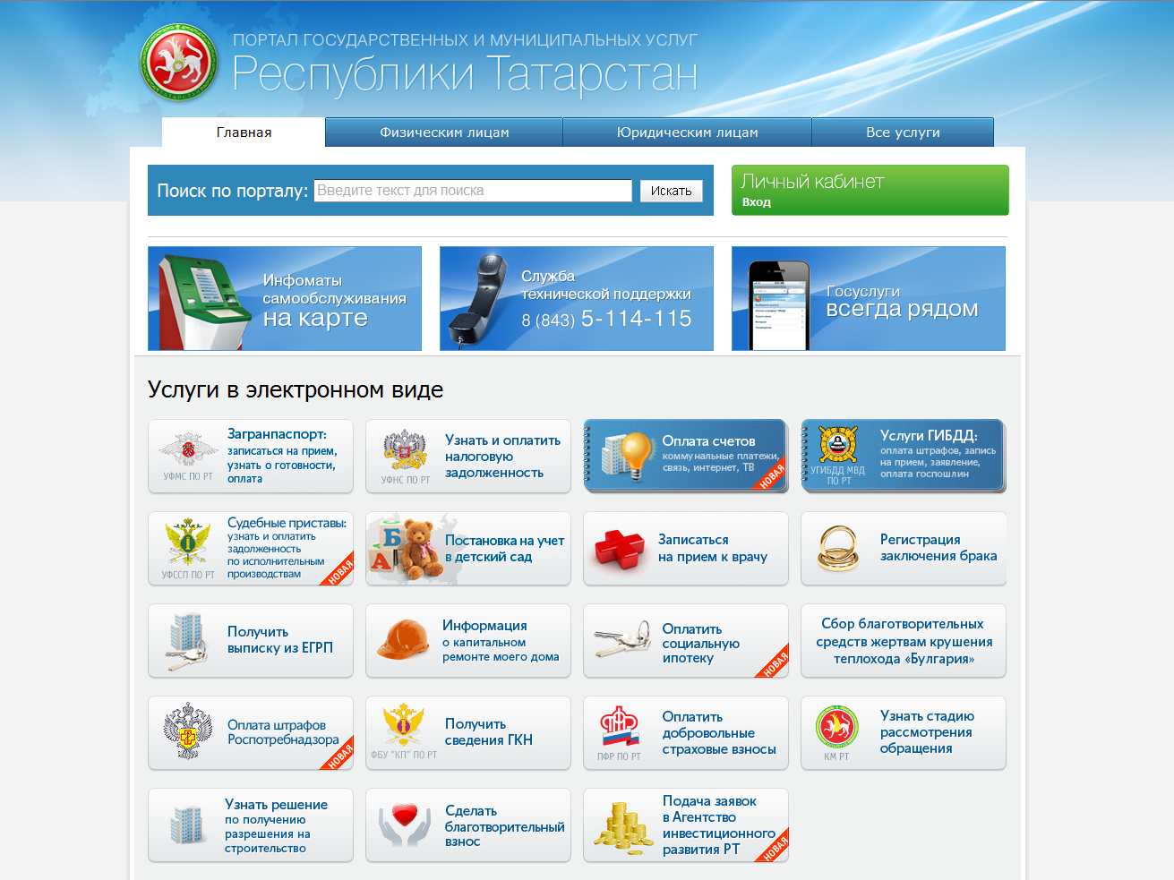
131
ЭЛЕКТРОННАЯ УСЛУГА ПРЕДСТАВЛЕНО НА ПОРТАЛЕ
ИЗ НИХ 47 - МУНИЦИПАЛЬНЫЕ

Slide 8
Наша цель - оказание 50% государственных услуг в электронном виде
Сегодня мы достигли:
33% оплаты штрафов ГИБДД…
59% записей в детские сады…
86% записей на регистрацию брака…
19% заявлений на получение заграничного паспорта…

Slide 9
СОЦИАЛЬНО-ЭКОНОМИЧЕСКИЙ ЭФФЕКТ
ОТ ВНЕДРЕНИЯ ЭЛЕКТРОННЫХ УСЛУГ
ПОКАЗАТЕЛЬ | ЭКОНОМИЯ чел.-часов за ед.услуги | ЭКОНОМИЯ чел.-часов
ЗАПРОСЫ | 0,5 | 1 212 970
ЗАЯВЛЕНИЯ | 1 | 66 663
ЗАПИСЬ В ОЧЕРЕДЬ | 2 | 3 151 158
ОПЛАТА | 1 | 526 060
В I полугодии 2012 года:
сэкономлено 4 956 851 человеко-часов
что соответствует 500 млн. руб.

Slide 10
ЭЛЕКТРОННЫЕ ГОСУДАРСТВЕННЫЕ УСЛУГИ
ОЧЕРЕДЬ В ДЕТСКИЕ САДЫ
(июль 2012 года)
№ | Наименование района | Всего подано заявлений | Доля заявлений через Портал | Доля заявлений через Портал (без хождения в отдел образования)
1 | Лаишевский | 10 | 100% | 70%
2 | Высокогорский | 48 | 65% | 31%
3 | Рыбно-Слободский | 2 | 50% | 50%
4 | Сабинский | 30 | 47% | 30%
5 | Арский | 35 | 34% | 23%
6 | Пестречинский | 25 | 24% | 20%
7 | Атнинский | 9 | 22% | 11%
8 | Балтасинский | 142 | 4% | 3%
В среднем по Республике Татарстан |  |  | 59% | 47 %

Slide 11
ЭЛЕКТРОННЫЕ ГОСУДАРСТВЕННЫЕ УСЛУГИ
ЭЛЕКТРОННЫЕ ЗАЯВЛЕНИЯ В ЗАГС
(июль 2012 года)
№ | Наименование района | Электронных заявлений | Доля заявлений через Портал
1 | Атнинский | 10 | 100%
2 | Лаишевский | 12 | 100%
3 | Рыбно-Слободский | 19 | 100%
4 | Сабинский | 35 | 87,5%
5 | Пестречинский | 26 | 86,7%
6 | Высокогорский | 18 | 81,8%
7 | Арский | 45 | 80,4%
8 | Балтасинский | 20 | 69%
В среднем по Республике Татарстан |  |  | 86%

Slide 12
ЭЛЕКТРОННЫЕ ГОСУДАРСТВЕННЫЕ УСЛУГИ
ЗЕМЛЯ МНОГОДЕТНЫМ
№ | Наименование района | Подано заявлений | Доля заявлений через Портал
1 | Лаишевский | 217 | 5,6%
2 | Высокогорский | 315 | 1,5%
3 | Пестречинский | 271 | 1%
4 | Рыбно-Слободский | 182 | 1%
5 | Балтасинский | 304 | 0,9%
6 | Арский | 583 | 0,6%
7 | Сабинский | 375 | 0,2%
8 | Атнинский | 115 | -
В среднем по Республике Татарстан |  |  | 11%

Slide 13
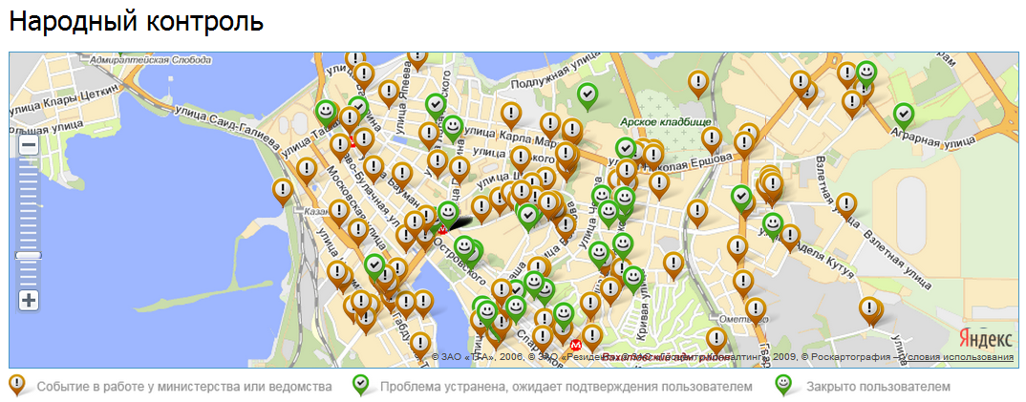
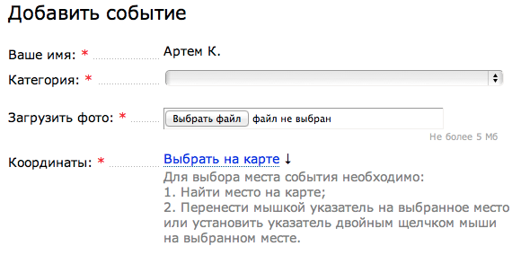
«НАРОДНЫЙ КОНТРОЛЬ»
электронные уведомления от населения об актуальных проблемах
ЦЕЛЬ:
Придать гласность проблемам населения на общедоступном ресурсе
Указ Президента Республики Татарстан от 01.06.2012 № УП-408
«О государственной системе Республики Татарстан «Народный контроль»
Постановление Кабинета Министров Республики Татарстан от 10.08.2012 № 676
«Об электронном взаимодействии граждан,
ИОГВ и ОМС РТ в рамках функционирования государственной информационной системы «Народный контроль»

Slide 14

«Народный контроль»
2 654 уведомлений
43 334 поддержавших пользователей
1 192 в работе
301 запланировано
421 мотивированный отказ
740 решено

Slide 15
Исполнение в разрезе территорий
№ | Муниципальный район | Всего заявок | В работе | Решено | Запланировано | Мотивированный отказ | Оценка пользователей
1 | Лаишевский | 20 | 7 | 8 | 2 | 3 | +19
2 | Высокогорский | 18 | 11 | 4 | 2 | 1 | +22
3 | Пестречинский | 18 | 4 | 9 | 4 | 1 | +14
4 | Балтасинский | 10 | 10 | 0 | 0 | 0 | 0
5 | Арский | 5 | 3 | 2 | 0 | 0 | +6
6 | Сабинский | 4 | 3 | 0 | 1 | 0 | 0
7 | Рыбно-Слободский | 3 | 2 | 1 | 0 | 0 | 0
8 | Атнинский | 1 | 1 | 0 | 0 | 0 | +1

Slide 16
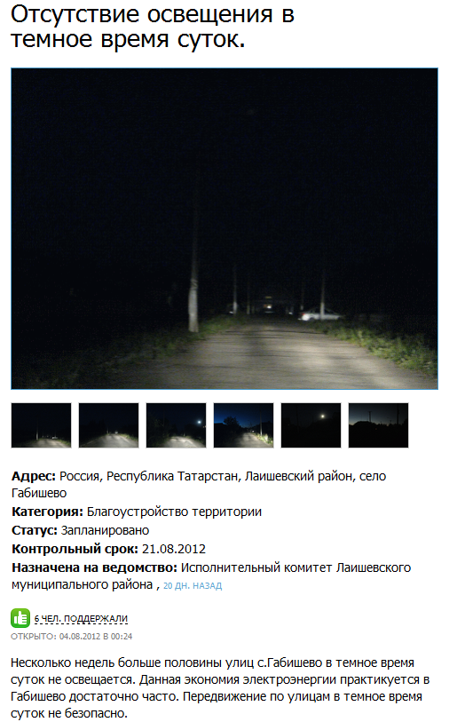
Лаишевский МР
нарушение запланированных сроков
ИСПОЛНИТЕЛЬНЫЙ КОМИТЕТ ЛАИШЕВСКОГО МУНИЦИПАЛЬНОГО РАЙОНА
23.08.2012 В 17:00
Выезд бригады по ремонту и замены ламп уличных освещений запланировано на 21.08.2012
Статус: Запланировано
Контрольный срок: 21.08.2012

Slide 17
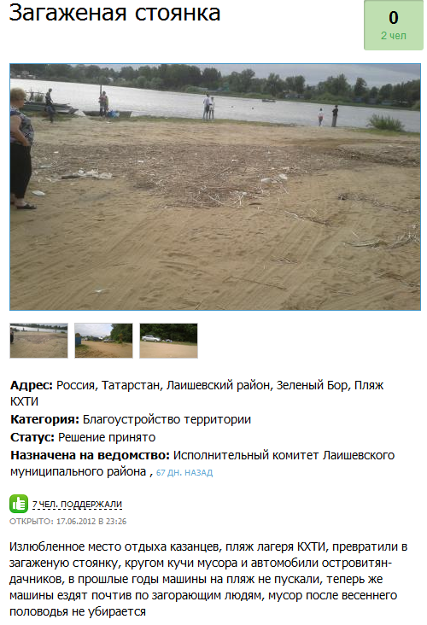

Лаишевский МР
Отсутствует ответ об исполнении
Статус: Решение принято

Slide 18
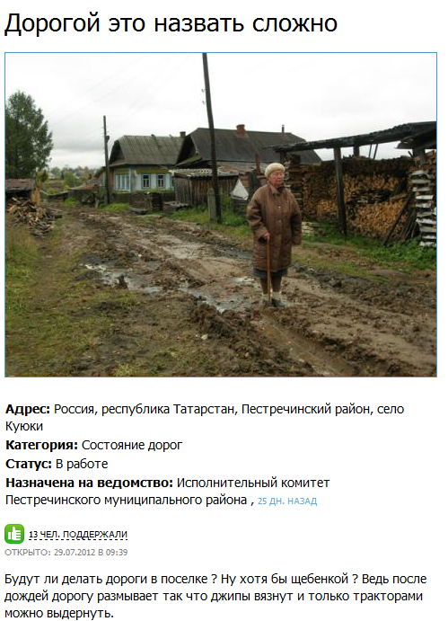
Пестречинский МР
длительный срок рассмотрения
МИНИСТЕРСТВО ТРАНСПОРТА И ДОРОЖНОГО ХОЗЯЙСТВА РЕСПУБЛИКИ ТАТАРСТАН
01.08.2012 В 17:12
Заявка переназначена ведомству Исполнительный комитет Пестречинского муниципального района
Статус: В работе
01.08.2012

Slide 19
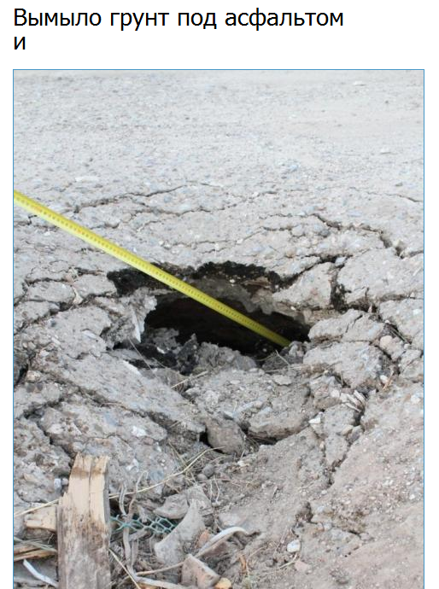
Балтасинский МР
длительный срок рассмотрения
МИНИСТЕРСТВО ТРАНСПОРТА И ДОРОЖНОГО ХОЗЯЙСТВА РЕСПУБЛИКИ ТАТАРСТАН
24.07.2012 В 08:48
Заявка переназначена ведомству Исполнительный комитет Балтасинского муниципального района
Статус: В работе
24.07.2012

Slide 20
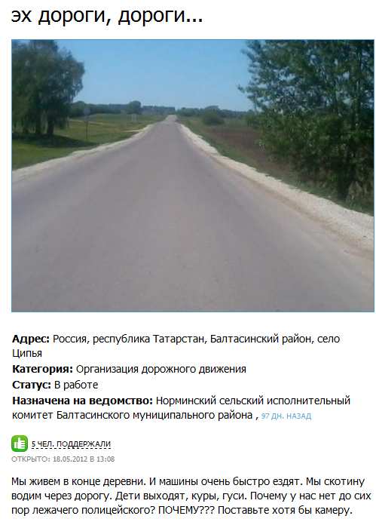
Сабинский МР
длительный срок рассмотрения
МИНИСТЕРСТВО СТРОИТЕЛЬСТВА, АРХИТЕКТУРЫ И ЖИЛИЩНО-КОММУНАЛЬНОГО ХОЗЯЙСТВА РЕСПУБЛИКИ ТАТАРСТАН
24.07.2012 В 14:43
Заявка переназначена ведомству Исполнительный комитет Сабинского муниципального района
Статус: В работе
24.07.2012

Slide 21
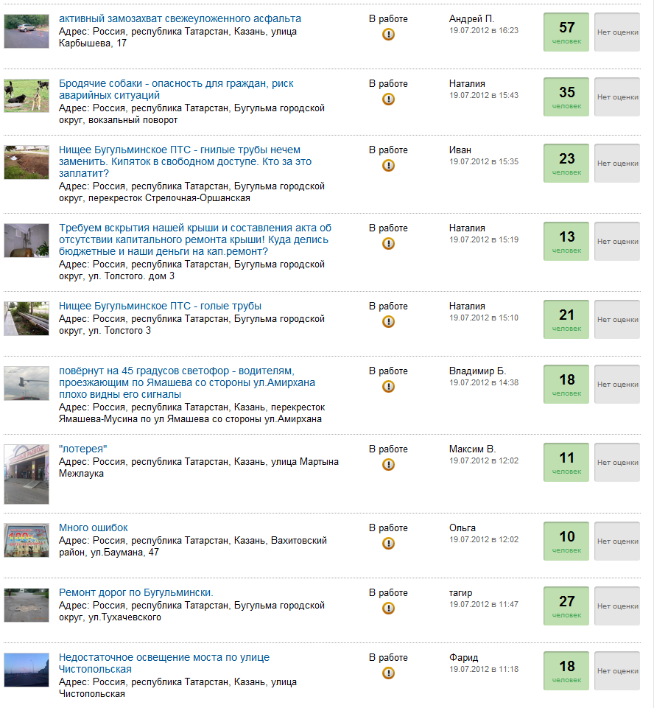
Планирование финансирования
по итогам рейтинга проблем
в «Народном контроле»
Система позволит гражданам участвовать в бюджетном процессе

Slide 22
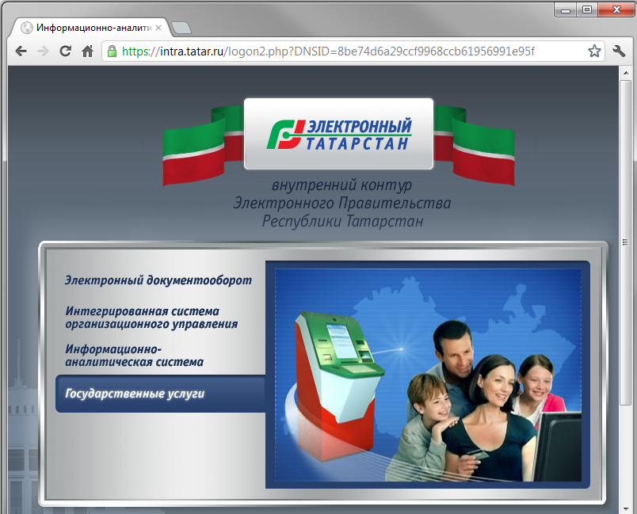
Результаты межведомственного взаимодействия
c 1 июля по 27 августа 2012 года
2 708 пользователей ФОИВ, ОГВ и ОМС РТ
15 459 Электронный запрос
Более 65,4 % запросов в Росреестр
34,6% в иные органы

Slide 23
ИСПОЛНЕНИЕ МЕЖВЕДОМСВТЕННЫХ ЗАПРОСОВ
№ | Поставщик | Ответ/Отказ
 |  | В работе |  | Направлен
 |  | Без нарушения сроков | С нарушением сроков | Без нарушения сроков | С нарушением сроков
1 | Арский | - | - | - | -
2 | Атнинский | - | - | - | -
3 | Балтасинский | - | - | 1 | -
4 | Высокогорский | - | - | - | -
5 | Лаишевский | - | - | - | -
6 | Пестречинский | - | - | - | -
7 | Рыбно-Слободский | 1 | - | 27 | -
8 | Сабинский | - | - | 1 | -
У ОМС сведения запрашивают
1 | Управление Росреестра по РТ | 29
2 | Федеральная кадастровая палата | 1

Slide 24
ЗАПРОСЫ ОТ ОМС
№ | Потребитель | Кол-во запросов
1 | Высокогорский | 754
2 | Лаишевский | 329
3 | Рыбно-Слободский | 197
4 | Балтасинский | 175
5 | Сабинский | 150
6 | Пестречинский | 120
7 | Арский | 99
8 | Атнинский | 12
ОМС НАПРАВЛЯЮТ ЗАПРОСЫ В АДРЕС
1 | Управление Росреестра по РТ | 1230
2 | Федеральная кадастровая палата | 582
3 | Управление Федеральной налоговой службы | 23
4 | Министерство культуры РТ | 5

Slide 25
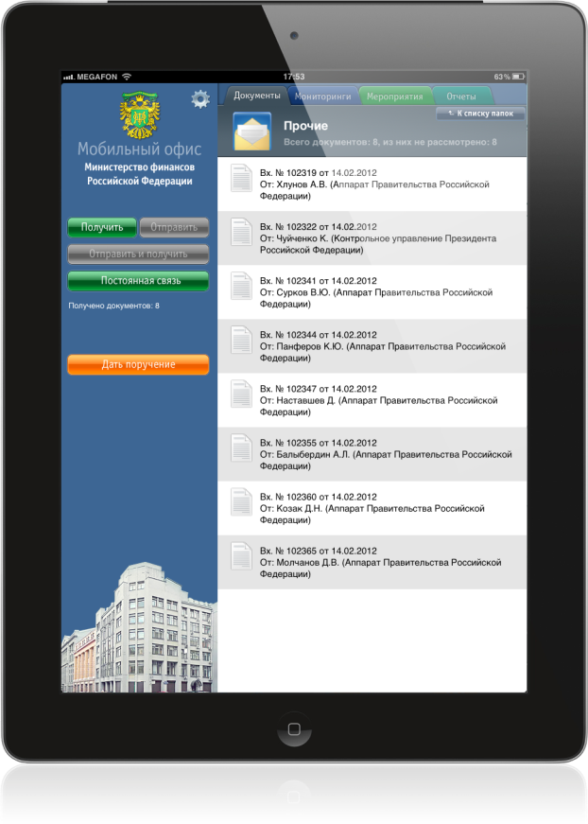
ЭЛЕКТРОННЫЙ ДОКУМЕНТООБОРОТ
3 200 организаций
5,5 млн. документов объемом 11,7 Тб
11,7 млн. резолюций
Ежедневно + 7,5 тыс. новых документов и
16 тыс. резолюций
Более 31 тыс. учетных записей пользователей
из них более 2,5 тыс. – сотрудники исполкомов и администраций муниципальных районов

Slide 26
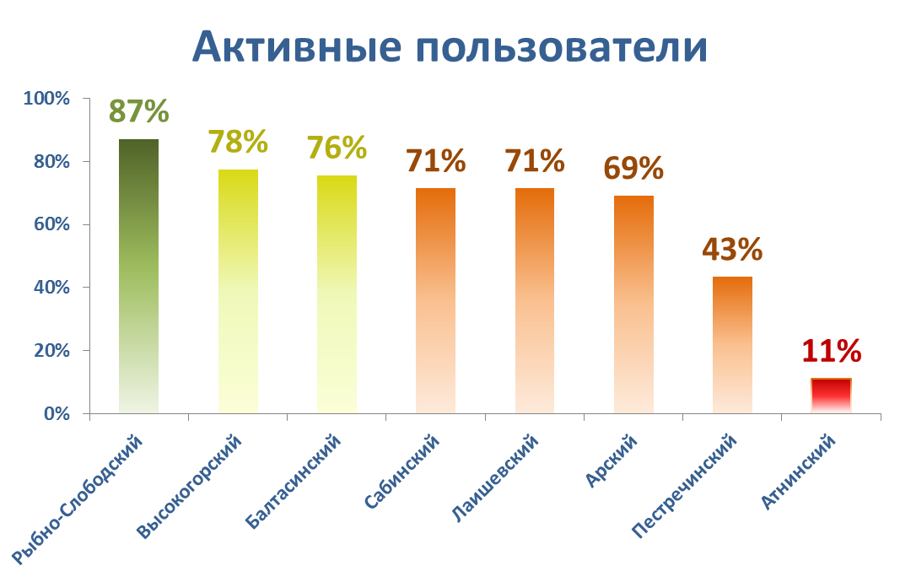
35 из 25
55 из 38
27 из 3
41 из 31
49 из 35
30 из 13
40 из 31
70 из 61
1 учетная запись – 180 рублей в месяц

Slide 27
ВНУТРЕННИЙ ДОКУМЕНТООБОРОТ
Наименование муниципального района | Всего документов | Из них внутренние | Доля внутреннего документооборота
Лаишевский | 18403 | 154 | Менее 1%
Высокогорский | 9404 | 4
Сабинский | 6977 | 4
Арский | 5475 | 1
Рыбно-Слободский | 4930 | 36
Пестречинский | 8575 | 0 | Не используется
Балтасинский | 5653 | 0
Атнинский | 4011 | 0
В органах исполнительной власти РТ – 9,5%
В органах местного самоуправления РТ – 2,6%

Slide 28
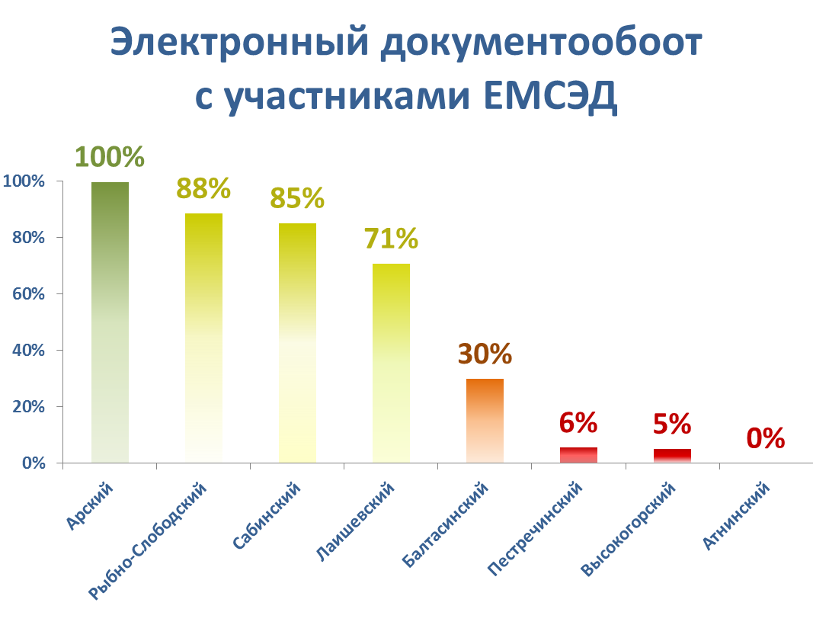
В среднем по Республике Татарстан – 62%

Slide 29



ПОРУЧЕНИЕ ПРЕЗИДЕНТА РЕСПУБЛИКИ ТАТАРСТАН
ПОВЫСИТЬ ЭФФЕКИВНОСТЬ ИСПОЛЬЗОВАНИЯ ЭЛЕКТРОННОГО ДОКУМЕНТООБОРОТА
П. 6 ПРОТОКОЛА СОВЕЩАНИЯ У ПРЕЗИДЕНТА РТ ОТ 05.05.2012 № 18-ПР

Slide 30
Для повышения эффективности применения ИКТ в ОМС
Организовать работу управляющих организаций ЖКХ:
  На портале uslugi.tatarstan.ru
  В ГИС «Народный контроль»
2. Применять результаты обращений граждан в ГИС «Народный контроль» при формировании муниципального бюджета;
(поручение Президента РТ п. 4.2 от 03.08.2012 № ПР-173)
3. Организовать работу с посредниками участвующими в оказании услуг (риэлторы, кадастровые инженеры) по исключению фактов запроса с граждан выписок;
4. Достижение следующих показателей в ЕМСЭД:
  Не менее 2,5% внутренних документов
  100% электронный документооборот с участниками ЕМСЭД

